Slide 1


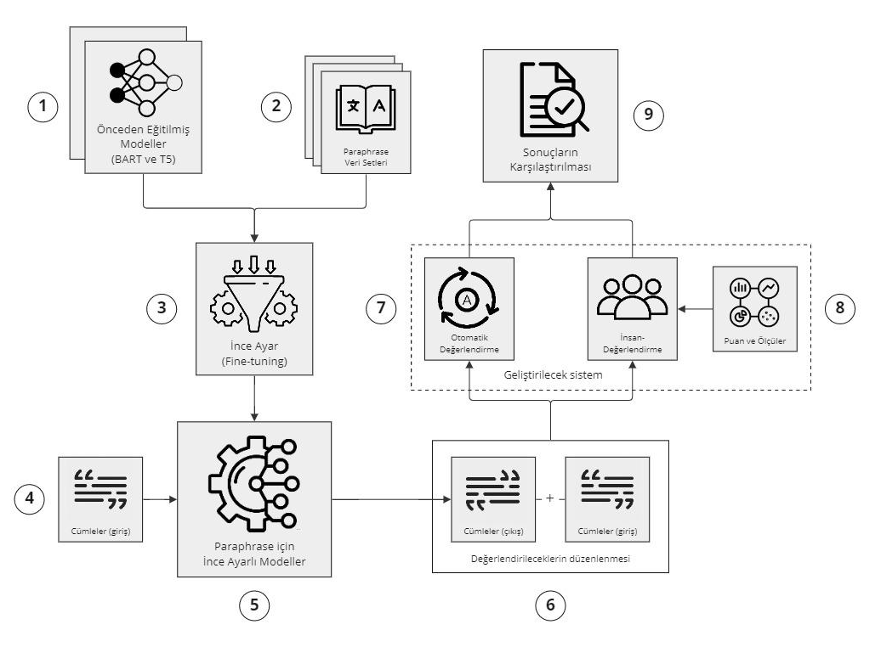
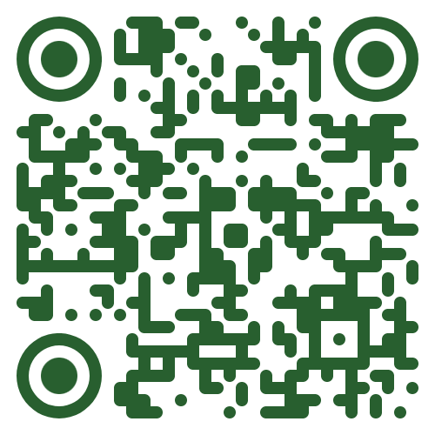
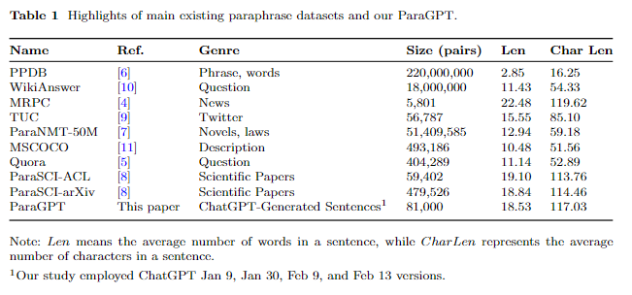
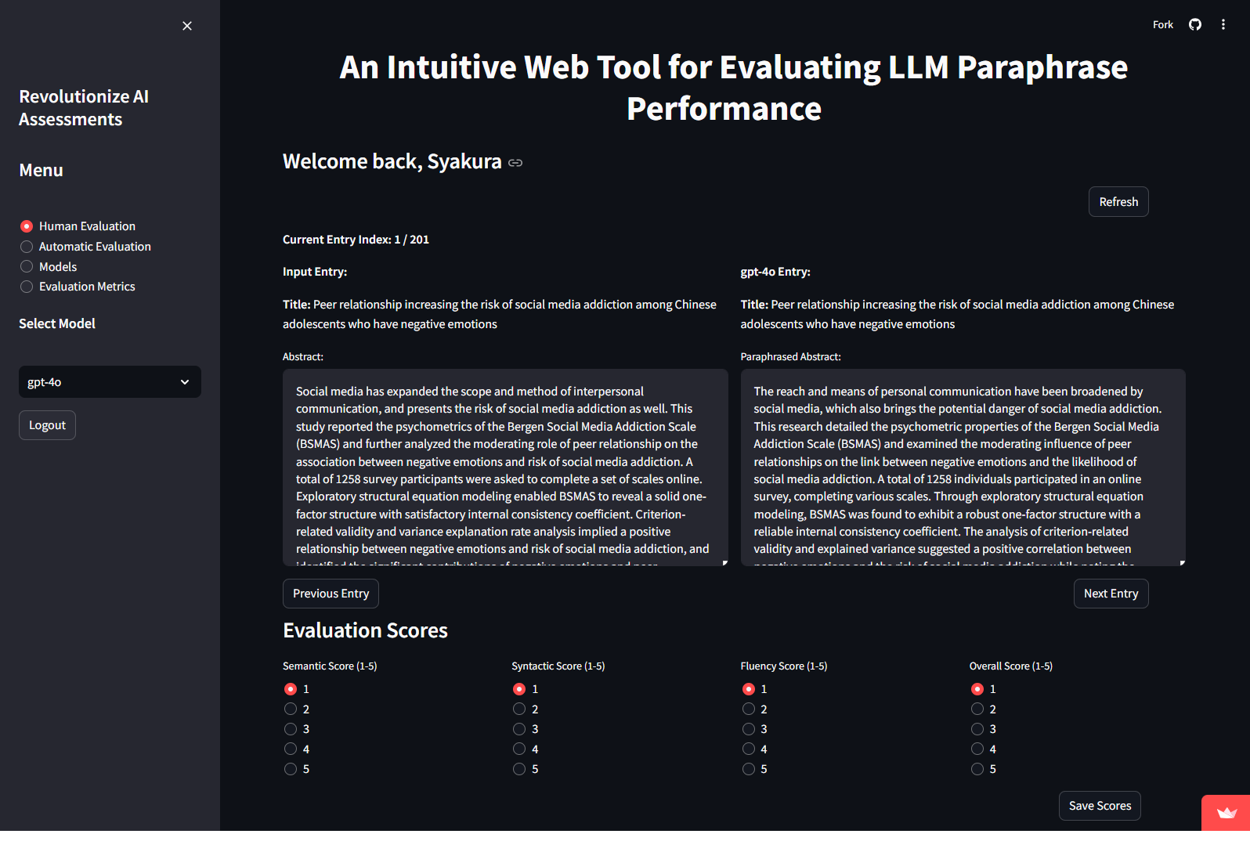
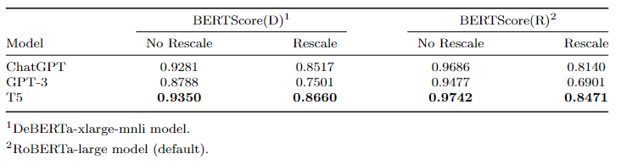
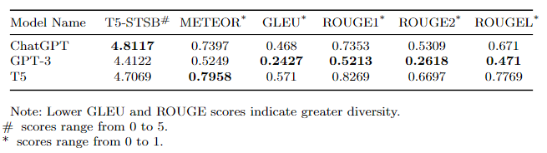
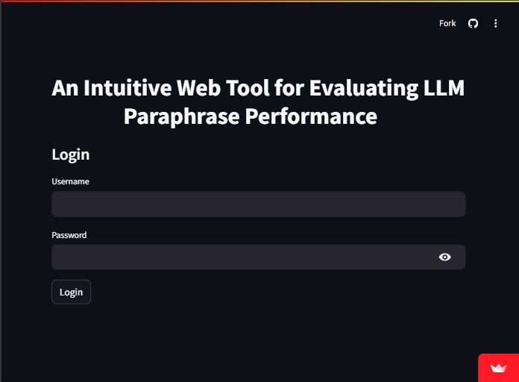
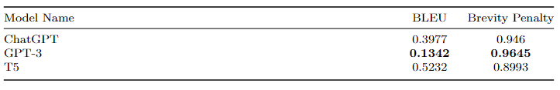
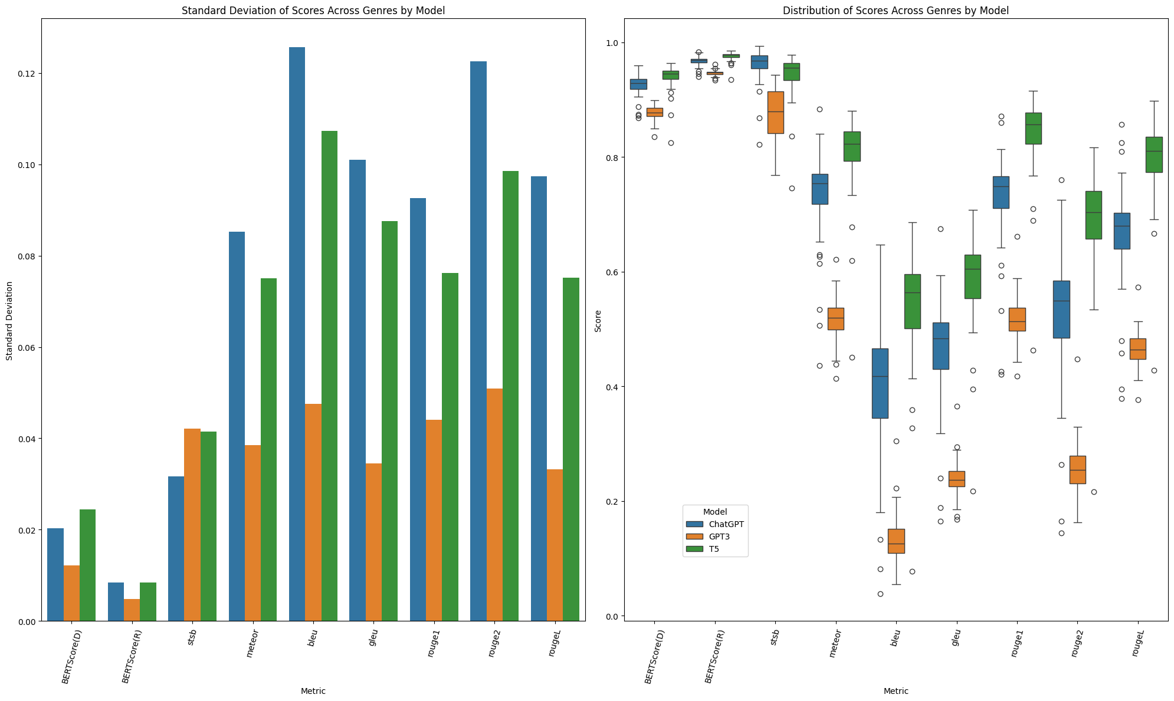
Transformer Tabanlı Paraphrase Üretimi: BART ve T5 Modellerinin İnsan-Değerlendirme ve Otomatik-Değerlendirme Sonuçlarının Karşılaştırılması
Muhammad Abdan SYAKURA - Robera Tadesse GOBOSHO
GİRİŞ
YÖNTEM
TARTIŞMA
Paraphrase, yazılı veya sözlü bir ifadeyi farklı sözcüklerle yeniden ifade etme işlemidir. Bu süreç, anlamın korunmasını sağlarken, sözcüksel ve sözdizimsel çeşitlilik sunar. Paraphrase üretimi, doğal dil işleme (NLP) alanında önemli bir görevdir ve aynı anlamı koruyan ancak farklı biçimde ifade edilen metinler üretmeyi amaçlar.
Paraphrase kalitesini değerlendiren tek bir güvenilir metrik yoktur. Bu nedenle, çeşitli otomatik değerlendirme metrikleri kullanılır ve bu metriklerin doğruluğunu insan değerlendirmesi ile karşılaştırmak gereklidir. İnsan değerlendirmesi, model çıktılarının anlamsal benzerlik ve sözdizimsel çeşitlilik açısından daha doğru bir şekilde değerlendirilmesini sağlar.
Bu bağlamda, iki veri seti hazırladık:
ParaGPT: Cümle içeren paraphrase veri seti.
Abstract Paraphrase: Makale özetleri için paraphrase veri seti.
Bu projeler aracılığıyla, paraphrase üretiminin çeşitli boyutlarını keşfederek, NLP alanında daha gelişmiş ve doğru yöntemler geliştirmeyi hedefliyoruz.
Önemli Katkı
Büyük Ölçekli Veri Seti (ParaGPT):
Paraphrase modellerinin eğitimi ve değerlendirilmesi için kapsamlı bir veri kümesi sağlar.
Akıcılığı, çeşitliliği ve kapsamı geliştirmek için birden fazla paraphrase yöntemini birleştirir.
ParaGPT'nin Benzersiz Özellikleri
Çeşitli Etki Alanları
Metin çiftlerine ek olarak her bir çift için altı (6) farklı otomatik değerlendirme sonuçlarını da içermektedir.
Finans, teknoloji, sağlık vb. alanlardan dil modelleri tarafından oluşturulan cümlelerin farklı ifadeleri.
Gerçek dünya senaryolarına uygulanabilirliği.
Potansiyel etki
İlerlemeyi Kolaylaştırır
ParaGPT, yüksek kaliteli paraphrase modellerinin ve diğer NLP görevlerinin geliştirilmesini ilerletebilir.
Hem akademik hem de endüstriyel ortamlardaki araştırmacılar için değerli bir kaynak.
Şekil 1. Sistem Mimarisi
Beni Tara
Beni Tara
İLGİLİ ÇALIŞMALAR
DENEYSEL ÇALIŞMALAR
SONUÇLAR
TABLO 1. Mevcut ana paraphrase veri setlerinin ve bizim ParaGPT'nin öne çıkan özellikleri.
TABLO 2. BERTScore kullanılan farklı modellerin karşılaştırılması
TABLO 3. Otomatik değerlendirme sonuçları.
Şekil 3. İnsan-değerlendirme için web arayüzü
TABLO 4. BLEU değerlendirme sonuçları.
KAYNAKLAR
Alshater, M.: Exploring the role of artificial intelligence in enhancing academic performance: A case study of ChatGPT. Available at SSRN (2022).
Khurana, D., Koli, A., Khatter, K., Singh, S.: Natural language processing: State of the art, current trends and challenges. Multimedia Tools and Applications, 1–32 (2022).
Brown, T., Mann, B., Ryder, N., Subbiah, M., Kaplan, J.D., Dhariwal, P., Neelakantan, A., Shyam, P., Sastry, G., Askell, A., et al.: Language models are few-shot learners. Advances in Neural Information Processing Systems 33, 1877–1901 (2020).
Dolan, W.B., Brockett, C.: Automatically constructing a corpus of sentential paraphrases. In: Proceedings of the Third International Workshop on Paraphrasing (IWP2005) (2005). https://aclanthology.org/I05-5002.
DataCanary, L.J.M.R.N.D.t. hilfialkaff: Quora Question Pairs. Kaggle (2017). https://kaggle.com/competitions/quora-question-pairs.
Witteveen, S., Andrews, M.: Paraphrasing with large language models. arXiv preprint arXiv:1911.09661 (2019).
TARTIŞMA
Şekil 2. Webapp giriş arayüzü
Şekil 4. Konu bazlı kapsamlı analizi
KOCAELİ ÜNİVERSİTESİ BİLGİSAYAR MÜHENDİSLİĞİ BÖLÜMÜ
BİTİRME PROJELERİ SERGİSİ
6 HAZİRAN 2024

